Slide 1
TIT v kontekstu digitalne družbe
izr. prof. dr. Andrej Flogie

Slide 2
Vodja projektov (AI4T, CRP...), modelar...
Direktor DID-a, MVZT
Svetovalec v kabinetu ministrice - področje digitalizacije
Profesor fizike informatike gimnazija
Direktor Zavoda AMS
Učitelj fizike, tehnike na OŠ
https://www.eaie.org/.imaging/mte/eaie-theme/width-820-not-expanding/dam/images/blog-images/2019/digitalisation.jpg

Slide 3
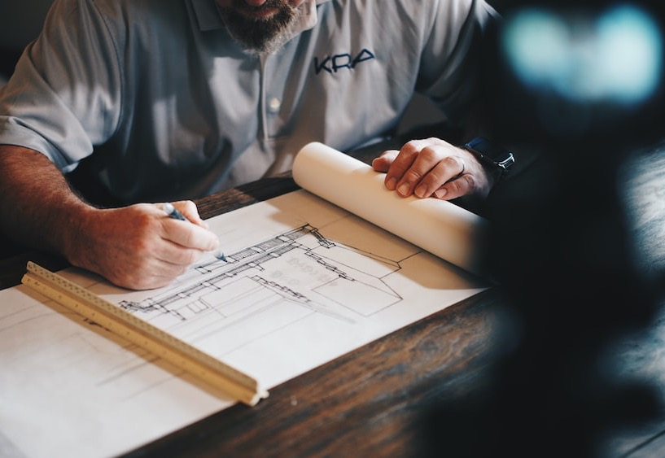
Uvod
Področje tehnike in tehnologije ima vseskozi pomemben vpliv na razvoj in stanje sodobne družbe.
Že vseskozi to področje sooblikuje naše vsakdanje življenje in neposredno vpliva na razvoj gospodarstva, šolstva, medicine …
Vpliv na ročne spretnosti, razvoj možganov, vzpodbujanju kreativnosti …

Slide 4
Tehnologija/razvoj družbe

Slide 6
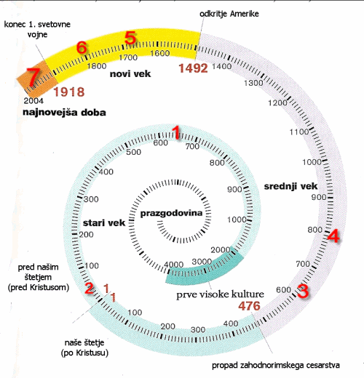

Slide 7
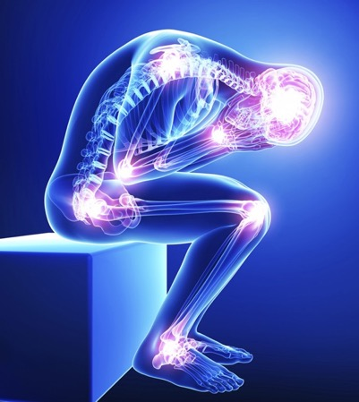
Spremembe, odločanje, kadri, tehnologija, trajnost ...

Slide 8
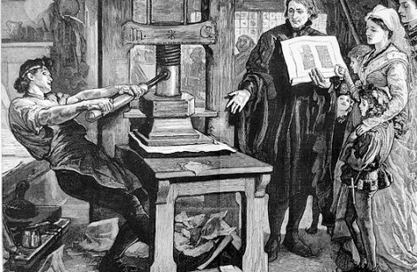
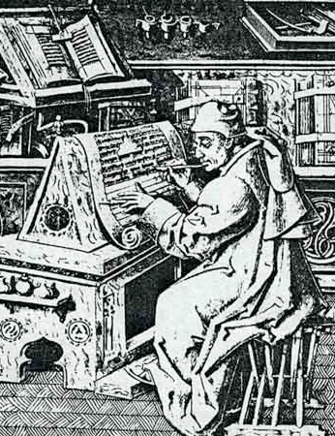
Nova tehnologija sredi 15. stoletja

Slide 9
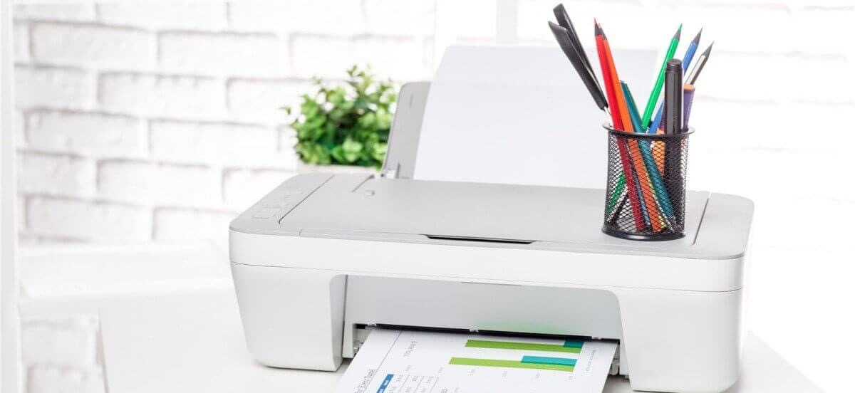
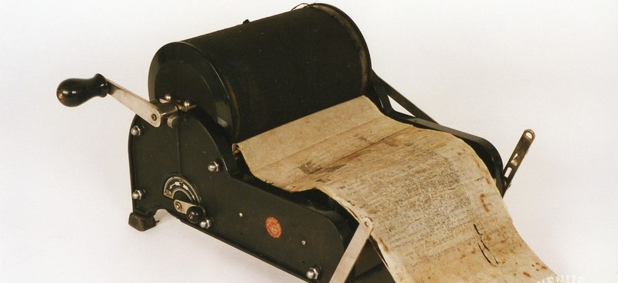
Argumenti proti tisku
Johannes Trithemius (1462-1516): menihi bodo ostali brez dela in se bodo polenili, lenoba pa pomeni nevarnost za njihovo dušo.
Filippo de Strata (1474): tiskane knjige bodo uničile mladino in obubožale pisce (prepisovalce). “Pisava je plemenita devica s peresom a vlačuga s tiskom!”
Knjige omogočajo samostojno učenje – konec Univerze!
C. Gessner: Prenasičenost z informacijam je za ljudi škodljiva in povzroča zmedo v njihovih glavah. (umrl 1565!)
Malesherbes (18. stol): družbeno izolirani bralci tiskanih novic so v nevarnosti
Sanitarian*, 1883: Šola izčrpa otrokove možgane in živčni sistem …. In uničuje njihova telesa ...
Notes:
https://www.techdirt.com/articles/20110119/05022912725/fifteenth-century-technopanic-about-horrors-printing-press.shtml
http://www.historyofinformation.com/expanded.php?id=4741
http://theconversation.com/technology-improves-higher-learning-it-doesnt-kill-it-29657
http://www.slate.com/articles/health_and_science/science/2010/02/dont_touch_that_dial.html
* znanstveni medicinski časopis
http://www.uh.edu/engines/indiana.htm

Slide 10
19. stoletje: …spremembe ...
“Če bi konji volili, nikoli ne bi imeli ne avtomobilov, ne vlakov. Bi bili zaradi tega danes na boljšem?”
T. Friedman, Izravnavanje sveta, str. 242

Slide 11
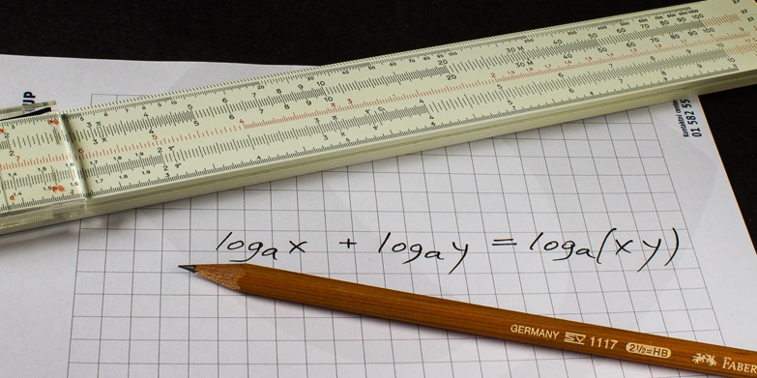
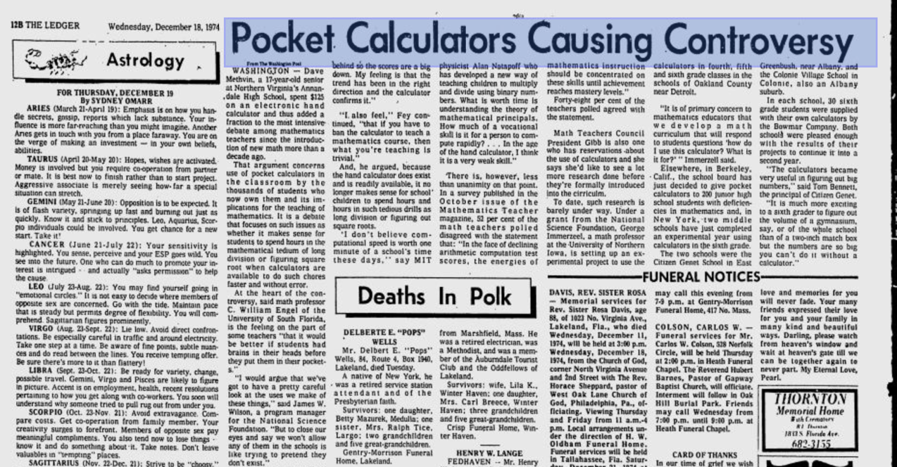
Dileme – nove tehnologije

Slide 12
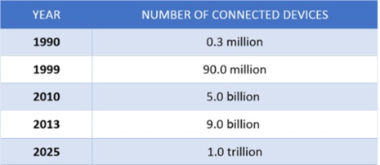
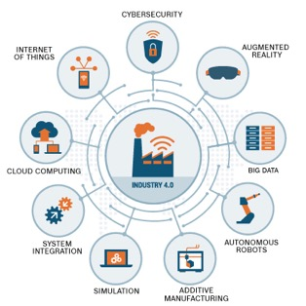
Trendi, spremembe, tehnologija …
Spremembe – odziv družbe, odziv šole, predmeta tehnika in tehnologija...?
2017
https://www.ie.edu/insights/articles/the-five-trends-shaping-the-future-of-work/
Notes:
Mogoče še vpliv na družbo?

Slide 13
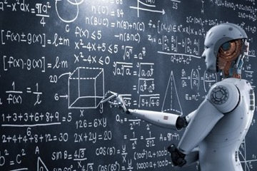
Digitalna družba

Slide 14
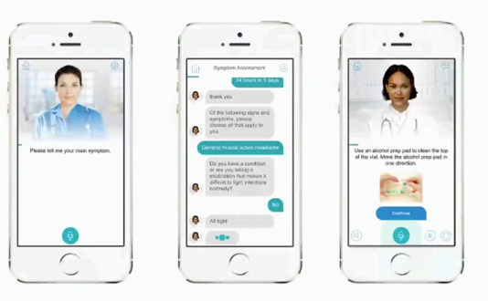
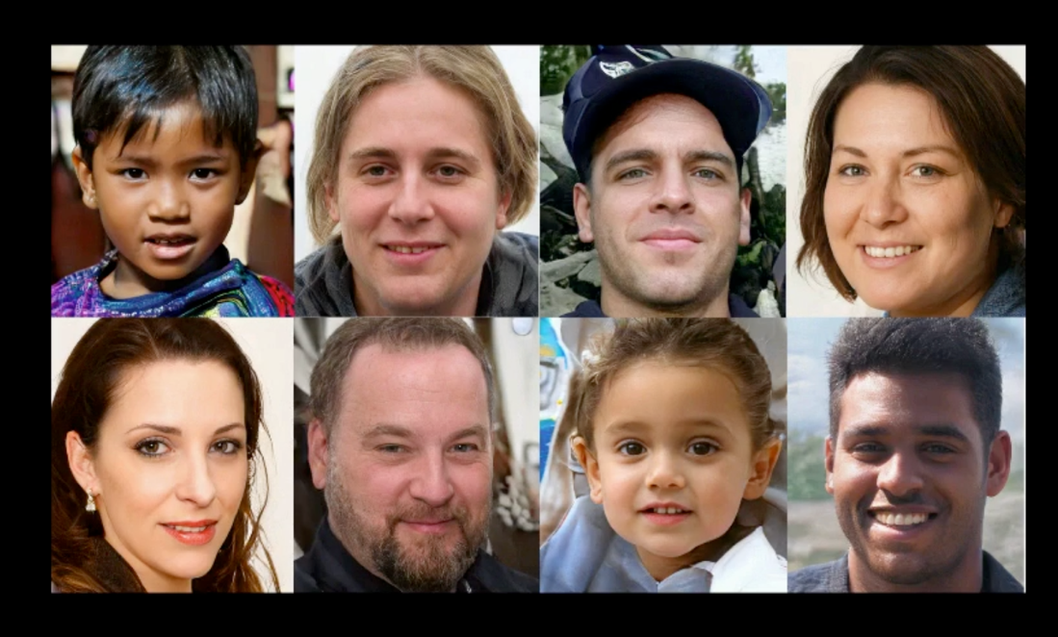
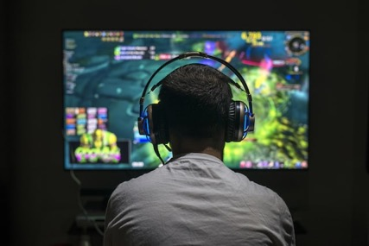
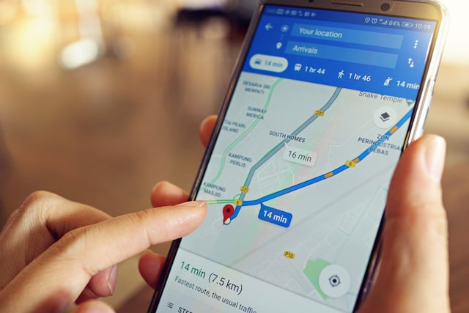
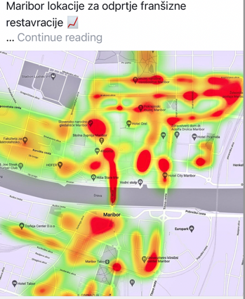
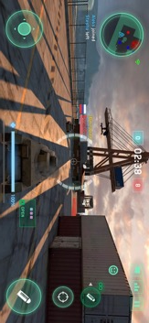
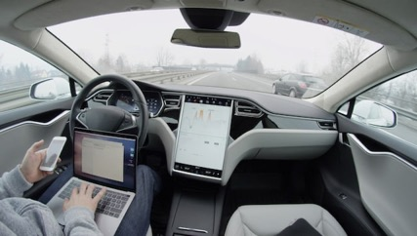
AI je že tu …

Slide 15
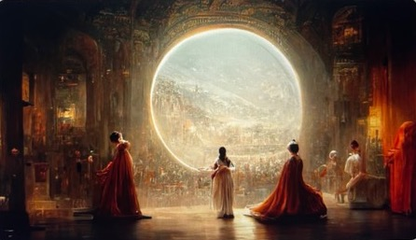

Slide 16
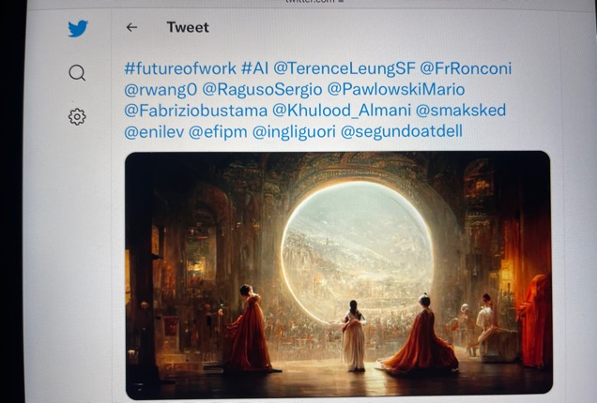
AI v umetnosti

Slide 17
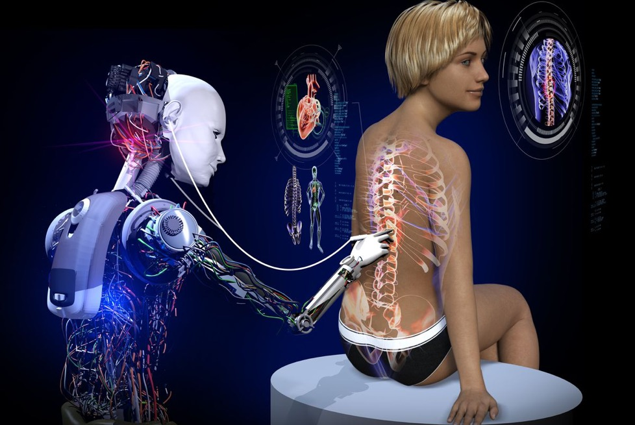
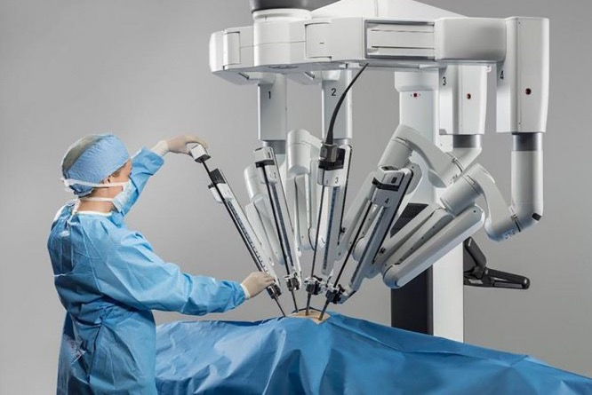
Ali bo umetna inteligenca nadomestila zdravnike?

Slide 18
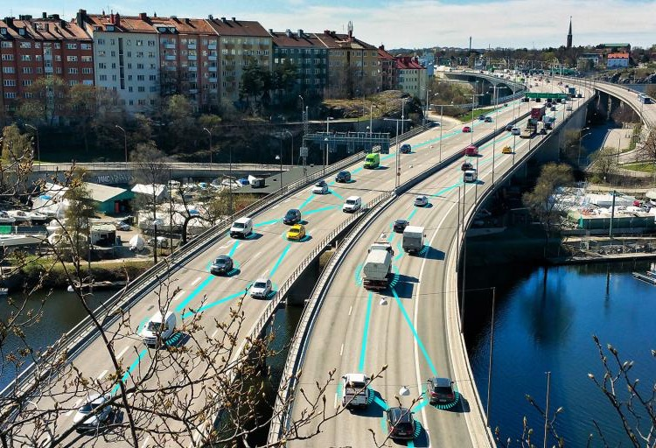
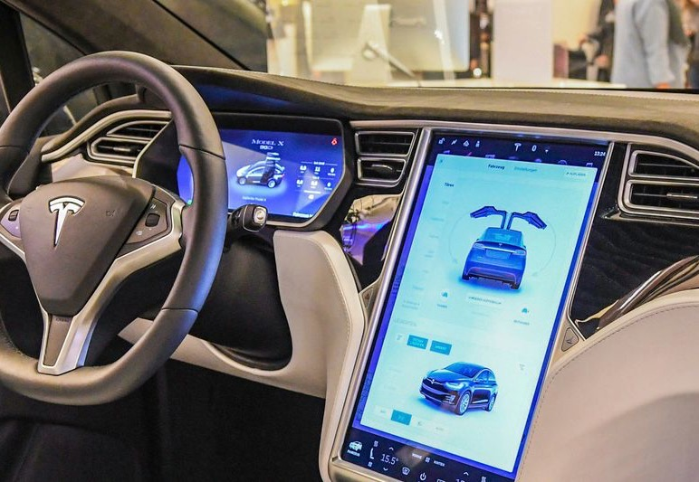
Samovozeča vozila, pametni semaforji ...

Slide 19
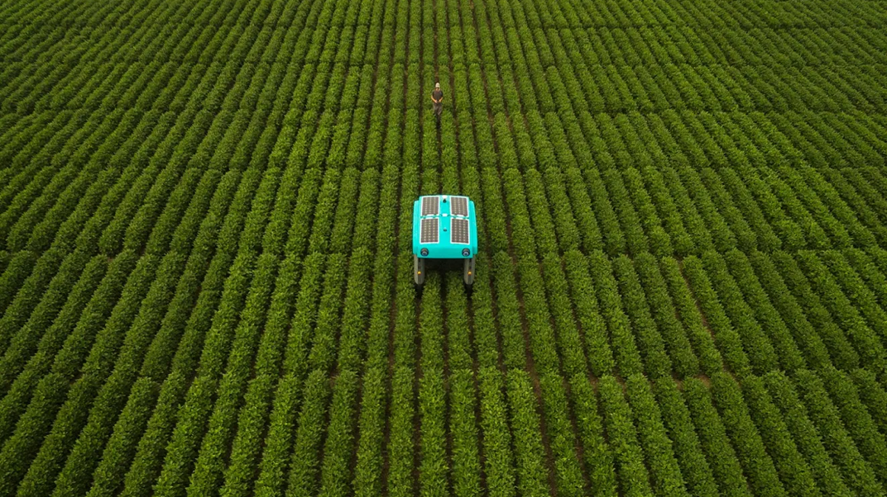
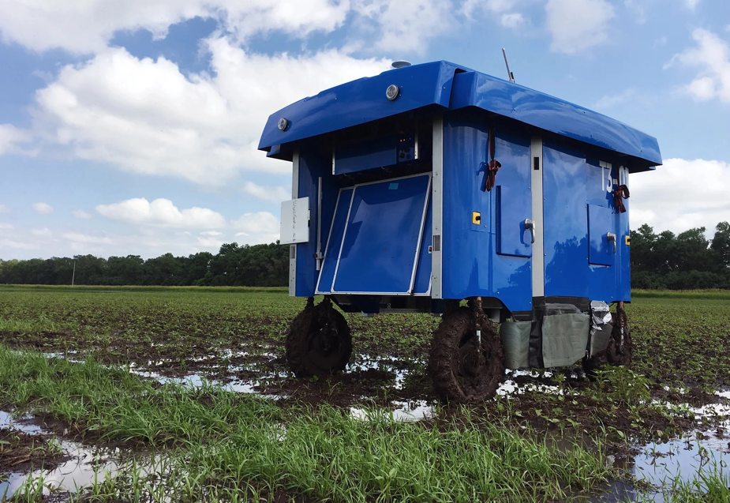
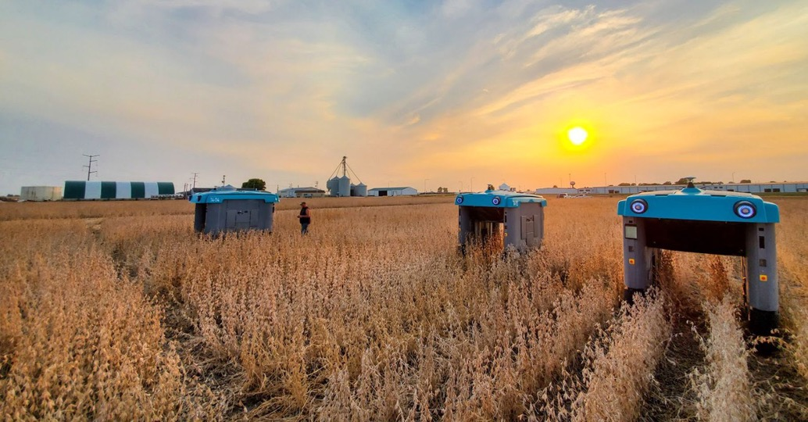

Slide 20
Hitro spreminjajoča se družba
2011 ... – (2023/25)
7740 ur obveznega programa pouka v OŠ
Naravoslovje in tehnika 210 ur (2,7%)
Tehnika in tehnologija 140 ur (1,8 %)
3%?

Slide 21
Zakaj je tehnologija, UI ... v izobraževanju pomembna?

Slide 22
Nevarnost prevzemanja fizičnega dela
družbena dela
točaj
oskrba s hrano in pijačo
negovalec v domu za ostarele
fizioterapevt
frizer
človeška fasada
varno območje
natakar v kavarni
receptor v hotelu
ni potrebna spretnost, okolje je strukturirano
dreser psov
potrebna je spretnost, okolje ni strukturirano
blagajna
taksist
obiralec sadja
vodovodar
čistilec
pomivalec posode
gradnja hiše
nevarno območje
počasen prehod
pripravljalec hitre prehrane
kuhar v restavraciji
nočni varnostnik
mehanik v letalski in vesoljski ind.
voznik tovornjaka
Nevarnost prevzemanja: fizično delo
Kai-Fu Lee (2019), Velesili umetne intelegence
nedružbena dela

Slide 23
Nevarnost prevzemanja umskega dela
družbena dela
načrtovanje porok
učitelj
odvetnik za kazensko pravo
splošni zdravnik
turistični vodnik
hišnik
psihiater
direktor
človeška fasada
varno območje
finančni svetovalec
poučevanje na daljavo
direktor odnosov z javnostjo delavec
ni potrebna spretnost, okolje je strukturirano
potrebna je spretnost, okolje ni strukturirano
delo s strankami
kolumnist
radiolog
grafični oblikovalec
osebni davčni svetovalec
pravni/ finančni analitik
nevarno območje
počasen prehod
klicni center
osnovno prevajanje
umetnik
znanstvenik
jamstvo potr. posojila
zavarovalniški agent
zdravst. raziskovalec
Nevarnost prevzemanja: umsko delo
Kai-Fu Lee (2019), Velesili umetne intelegence
nedružbena dela

Slide 24
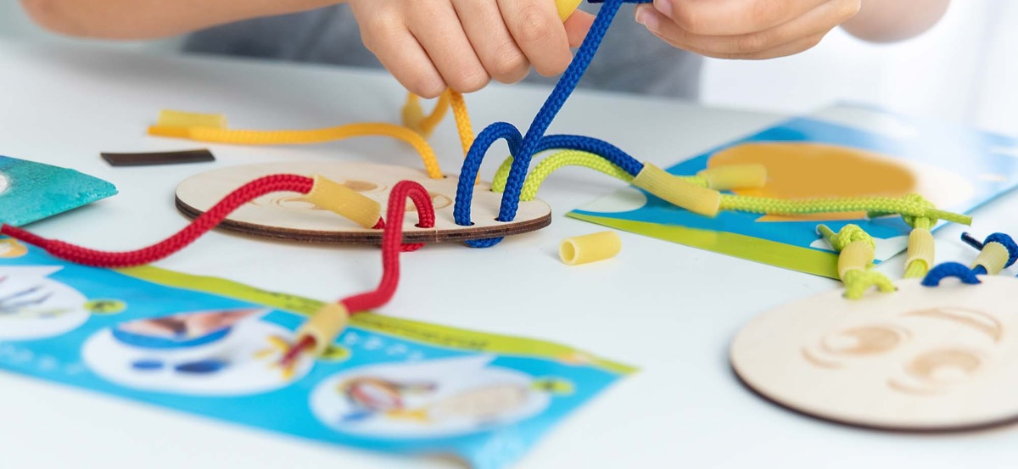
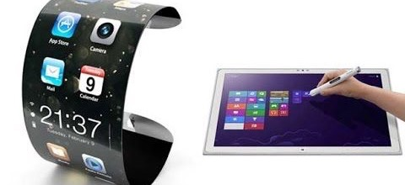
Odgovor EU in Slovenije
Znanje -> kompetence
Kognitivna znanost, raziskave
Inovativne metode dela

Slide 25
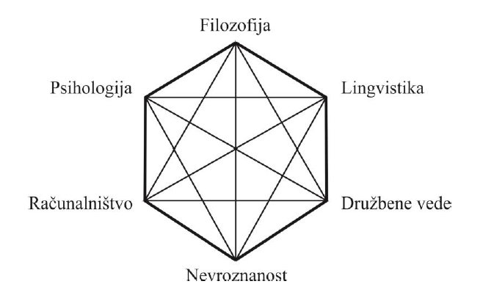
Kognitivna znanost, R&D, sodelovanje ...
Govorimo o interdisciplinarnem področju, upoštevajoč relevantna znanstvena področja, kot so psihologija, filozofija, nevroznanost, antropologija, računalništvo in antropologija.
Tehnika in inženirstvo se ukvarjata s praktično uporabo znanosti, da bi ustvarila in izboljšala izdelke, storitve in procese. Kognitivna znanost pa se ukvarja z raziskovanjem in razumevanjem procesov, ki se odvijajo v človeških možganih med obdelavo informacij.
Diagram temeljnih disciplin kognitivne znanosti (Gardner, 1987; http://ls.berkeley.edu/ugis/cogsci)

Slide 26
INOVATIVNE METODE - KONCEPTI
KLASIČNI POUK (transformacija)
PROBLEMSKI POUK (PBL)
PROJEKTNO DELO – PROJEKTNI POUK (PBL)
RAZISKOVALNI POUK
SODELOVALNI POUK
NA UČENCA OSREDOTOČEN POUK
...

Slide 27
USTVARJALNOST
SAMOURAVNAVANJE
KOMPETENCE
21. STOLETJA
REŠEVANJE
PROBLEMOV
KRITIČNO MIŠLJENJE
SODELOVANJE
DIGITALNE KOMPETENCE

Slide 28
STEAM in tehnika
V izobraževanju se tehnika in tehnologija vključuje v koncept STEAM, ki združuje pet pomembnih področij in sicer: znanost, tehnologijo, inženirstvo, umetnost in matematiko. Vsako od teh področij ima svoje značilnosti in doprinos na otrokovi izobraževalni poti.
Področje tehnike i tehnologije se prvenstveno osredotoča na načrtovanje in ustvarjanje procesov in izdelkov ter tako spodbujanja razvoj otrokovih finomotoričnih spretnosti, kritičnega mišljenja, ustvarjalnosti, reševanja problemov in njegovih praktičnih veščin.
Če vsa področja STEAM vzpodbujajo otrokovo kreativnost, pa je posebnost področja tehnike in tehnologije še ta, da neposredno vzpodbuja in krepi otrokovo inovativnost – ustvarjanje nečesa novega.

Slide 29
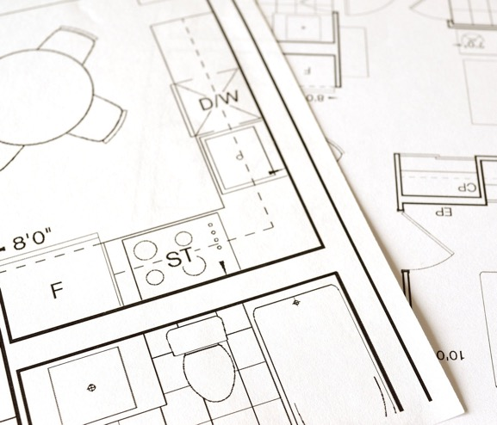
Naravoslovje - inženirstvo
Naravoslovje je znanstvena disciplina, ki preučuje naravne pojave in procese v naravi, s ciljem razumeti zakonitosti in naravne procese, ki vladajo v naravi. Naravoslovci uporabljamo znanstvene metode, kot so opazovanje, poskus, merjenje in analiza podatkov, da bi razumeli naravne pojave in procese.
Inženirstvo pa se osredotoča na uporabo znanstvenih in tehničnih znanj za reševanje praktičnih problemov. Inženirji uporabljajo svoje znanje, da načrtujejo, razvijajo, proizvajajo in vzdržujejo izdelke, procese in sisteme, ki izpolnjujejo določene zahteve. To pomeni, da inženirji uporabljajo naravoslovna spoznanja in jih preoblikujejo v praktične rešitve, ki izboljšujejo kakovost življenja.
Medtem ko naravoslovci raziskujemo in razumemo naravne pojave in procese, so inženirji osredotočeni na uporabo tega znanja za reševanje realnih problemov.
Naravoslovje in inženirstvo sta tako med seboj povezani, vendar imata vsaka svoje posebnosti in cilje.

Slide 30
Kreativnost - inovativnost
Kreativnost se nanaša na proces ustvarjanja novih idej, konceptov ali načinov izražanja, ki so drugačni od obstoječih. Gre za sposobnost, da se izrazimo na izviren način ali da najdemo nove rešitve za probleme.
Inovativnost pa se nanaša na uresničevanje kreativnih idej v dejanskem izdelku, storitvi ali procesu. Inovativnost poudarja dejansko uporabo novih idej in njihovo uvedbo na trg, kar pomeni, da je inovativnost pogosto povezana z gospodarskim uspehom in konkurenčnostjo.
Na kratko, kreativnost je sposobnost generiranja novih idej, medtem ko je inovativnost sposobnost realizacije teh idej v prakso.

Slide 31
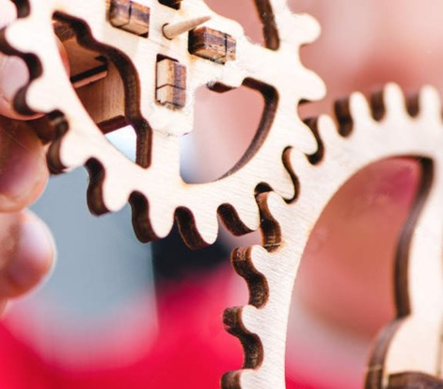
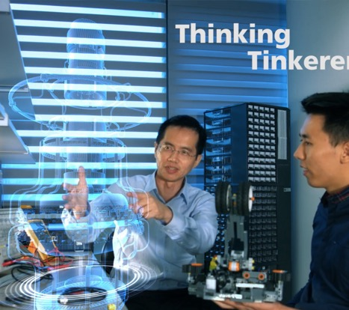
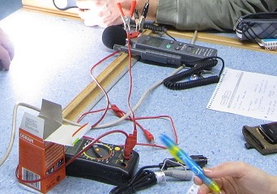
Izzivi družbe 5.0
1,8% (TiT) + 2,7% (NIT) odgovornost za mlade v sodobni družbi?
razvoj ročnih spretnosti pri otrocih (opuščanje pisane pisave ipd.)
komunikacija in sodelovalno delo pri naših otrocih (ob konkretnem izdelku)
razvoj kritičnega mišljenja (ne le modrovanje, temveč konkretno delo)
inženirski pogled na svet (ustvarjanje novega)
internet stvari in AI, humanoidni roboti
znanja in kompetence za naše otroke???
...

Slide 32
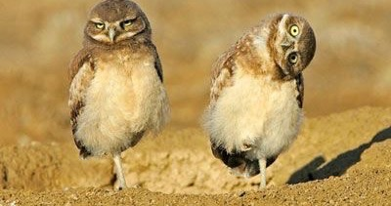
Kako se soočiti s tovrstnimi izzivi?
Hvala za vašo pozornost
andrej.flogie@um.si

